Slide 1
Муниципальное общеобразовательное учреждение «Яснозоренская средняя общеобразовательная школа Белгородского района Белгородской области»
Мир особенного ребенка. Особенные дети особенный подход.
Психолого - педагогическое сопровождение детей
с ограниченными возможностями здоровья и детей – инвалидов
(на базе МОУ « «Яснозоренская СОШ»)
Ясные Зори, 2020 – 2021 уч. год
Подготовила: Маслей О.А., педагог – психолог
МОУ «Яснозоренская СОШ»

Slide 2
Мир особенного ребенка
Особые дети… Таким термином принято называть детей, чье развитие сильно отличается от нормы. И от появления в семье особого ребенка не застрахована ни одна семья. Сейчас масс-медиа все чаще привлекают внимание общества к жизни людей с ограниченными возможностями. Раньше семьи с детьми, страдающими разного рода нарушениями, были во многом предоставлены сами себе, жили замкнутой жизнью, общаясь в основном с врачами. Во многом и сейчас происходит также, но ситуация все же сдвинулась с мертвой точки. Появились инклюзивные детские сады и школы, о проблемах семей, имеющих особенных детей, снимают телепередачи и художественные фильмы. Появляются волонтеры и фонды, работающие с такими семьями. Да и общество постепенно пересматривает свое ханжески-стыдливое отношение к ним.
Цель: рассказать о психолого - педагогическом сопровождении обучающихся с ограниченными возможностями здоровья и детей – инвалидов на базе общеобразовательной школы
Задачи психолого-педагогического сопровождения:
предупреждение возникновения проблем развития ребенка;
помощь ребенку в решении актуальных задач развития,
психологическое обеспечение образовательных программ;
развитие психолого-педагогической компетентности учащихся, родителей, педагогов.

Slide 3
Описание психологических особенностей контингента участников
Общее количество детей с ОВЗ | Обучающиеся ОВЗ с ТНР | Обучающиеся ОВЗ с ЗПР | Обучающиеся с ОВЗ с нарушением зрения | Обучающиеся с ОВЗ с умственной отсталостью | Дети - инвалиды
Начальная школа | 3 | 2 | 0 | 3 | 5
Основное 5 – 9 классы | 1 | 6 | 0 | 1 | 2
Среднее 10 – 11 классы | 0 | 0 | 0 | 0 | 0

Slide 4
Специальные условия получения образования детей с ОВЗ
Общая численность обучающихся в школе | Общее количество детей с ОВЗ | Общее количество детей – инвалидов с ОВЗ | Количество детей - инвалидов
305 | 17 | 6 | 1

Slide 5
Дорожная карта
по численности обучающихся с ОВЗ и детей - инвалидов за 2018 – 2021 учебный год в МОУ «Яснозоренская СОШ»
2020 – 2021 г.
– 18 человек
Численность обучающихся с ОВЗ и детей – инвалидов начального, основного, среднего образования
2019 – 2020 г.
– 15 человек
2018 – 2019 г.
– 19 человек

Slide 6
Модель «Взаимодействие в работе с детьми с ОВЗ»
РЕБЁНОК
УЧИТЕЛЬ
ПЕДАГОГ-ПСИХОЛОГ
СОЦИАЛЬНЫЙ ПЕДАГОГ
УЧИТЕЛЬ-ЛОГОПЕД
Классный руководитель
ВРАЧ (ПЕДИАТР, ДЕФЕКТОЛОГ, ПСИХИАТР И ДР.)
РОДИТЕЛИ
АДМИНИСТРАЦИЯ

Slide 7
Направления деятельности педагога-психолога
Диагностическое направление
Коррекционно-развивающая работа
Консультационно-просветительское направление

Slide 8
Психологическое сопровождение процесса обучения включает:
диагностику уровня
развития детей;
индивидуальные и групповые коррекционно-развивающие занятия психолога с детьми
психологическое консультирова-
ние педагогов, родителей, обучающихся
психологическое просвещение педагогов, родителей, обучающихся
психопрофилактика

Slide 10
СРЕДОВЫЕ УСЛОВИЯ
Специальное оборудование под ребенка;
Специальные дидактические материалы в соответствии с потребностями ребенка;
Специальное изменение архитектурной среды ОУ под особенности ребенка.

Slide 11
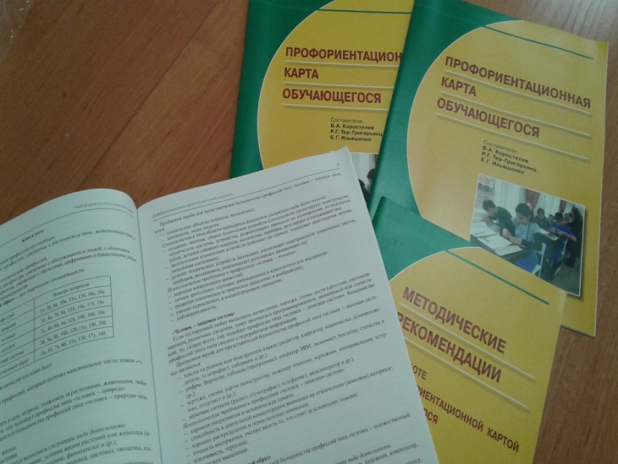
Диагностика
Методика «Таблицы Шульте»
Методика «Корректурная проба» и её модификации
Методика «Последовательность событий»А.Н. Бернштейн
Тест зрительной ретенции
А. Бентона
Шкала памяти из теста интеллекта Д.Векслера
Методика «Запоминание 10 слов»
Методика «Исключение лишнего» Невербальный и вербальный вариант
Методика «Простые аналогии»
Методика «Понимание смысла пословиц»
Методика «Пиктограмма»
Понятие личности
Тест «Мини-мульт»
Тест Голланда
Методики диагностики родительского отношения (ОРО)

Slide 12
Коррекционно – развивающая работа
Адаптированная образовательная программа;
Программы коррекционно – развивающей работы;
Календарно – тематическое планирование;
Карта индивидуального развития ребенка;
Дневник наблюдений;
Коррекция развития познавательных процессов (внимание, память, мышление);
Учебной мотивации;
Формирование пространственных представлений;
Произвольной деятельности (формирование умения работать по правилам);
Стабилизация аффективно – волевой сферы (коррекции тревожности, развитие уверенности в себе, повышение самооценки);
Развитие взаимодействия в среде сверстников и взрослых;
Повышение психологического тонуса;
Занятия по социальной и бытовой ориентировке.

Slide 13
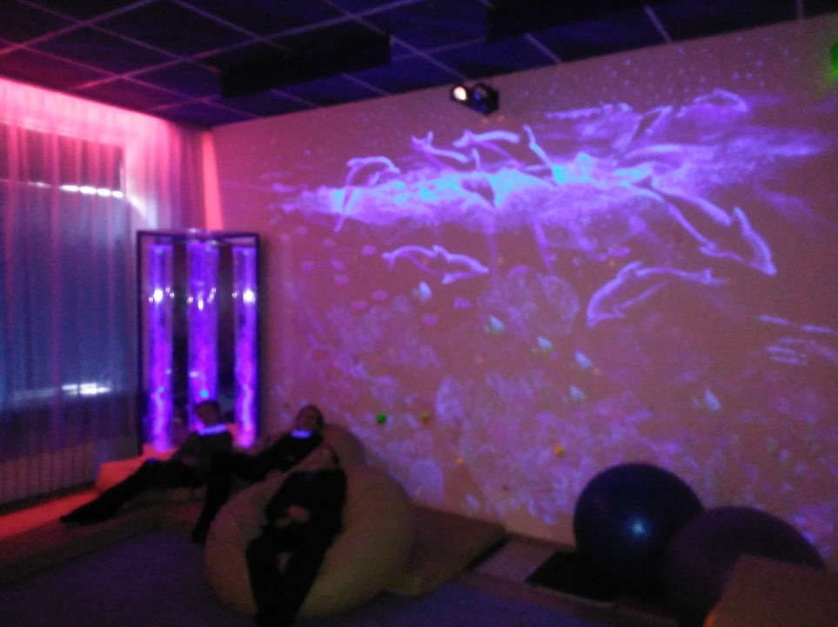
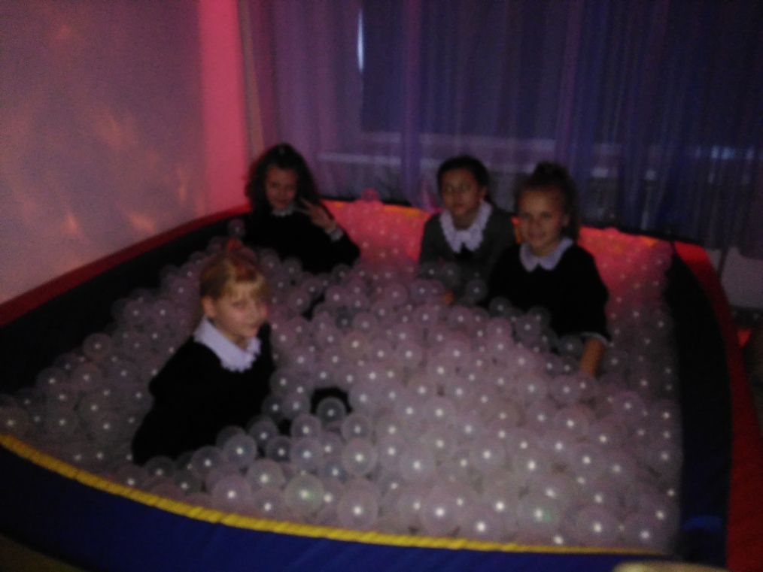
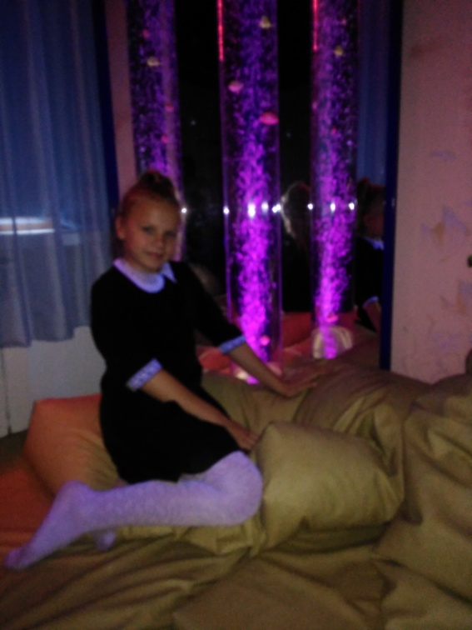
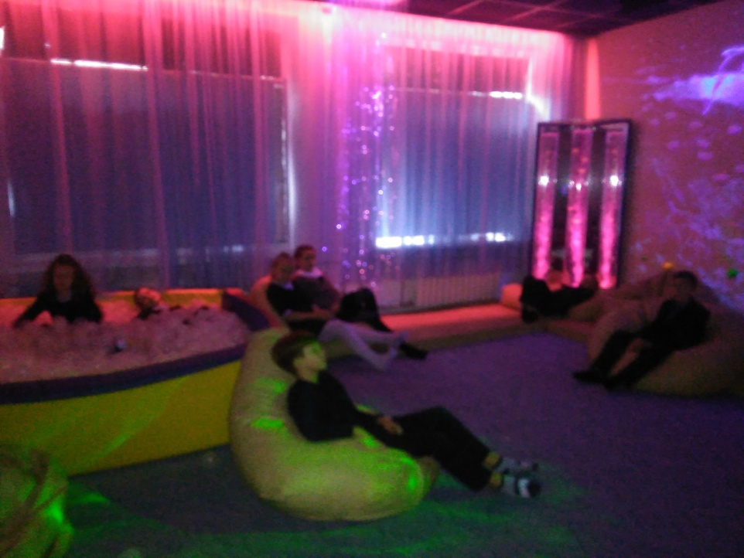
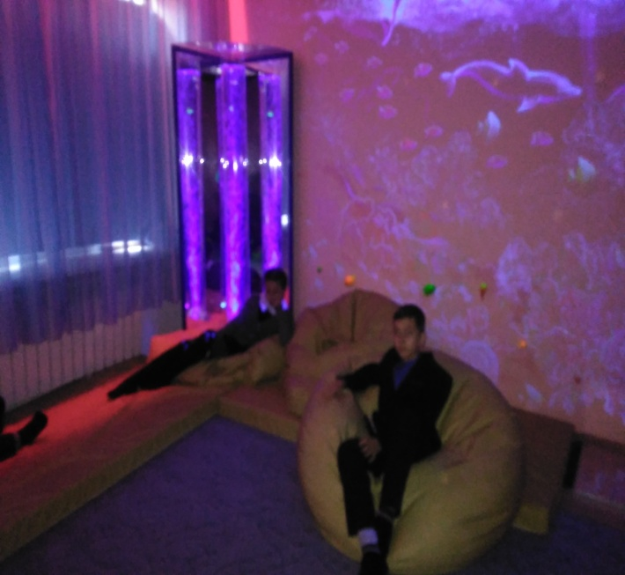
Средовые условия
ЗАНЯТИЯ В СЕНСОРНОЙ КОМНАТЕ

Slide 14
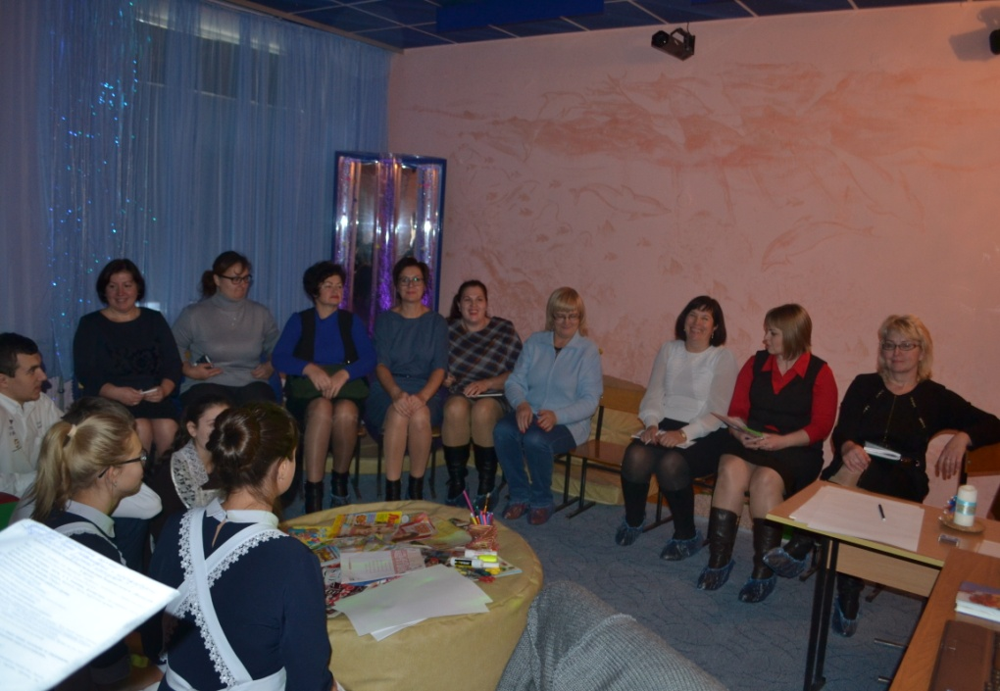
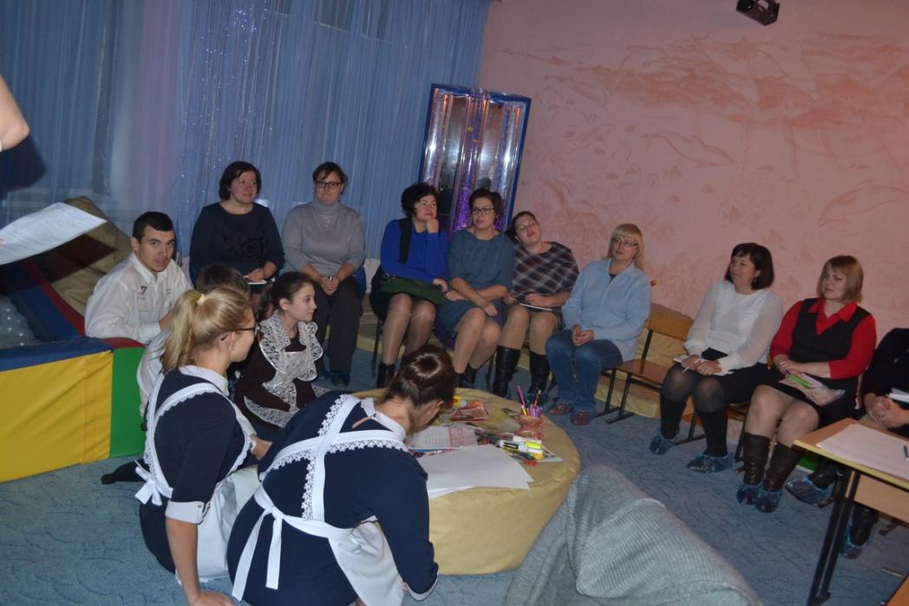
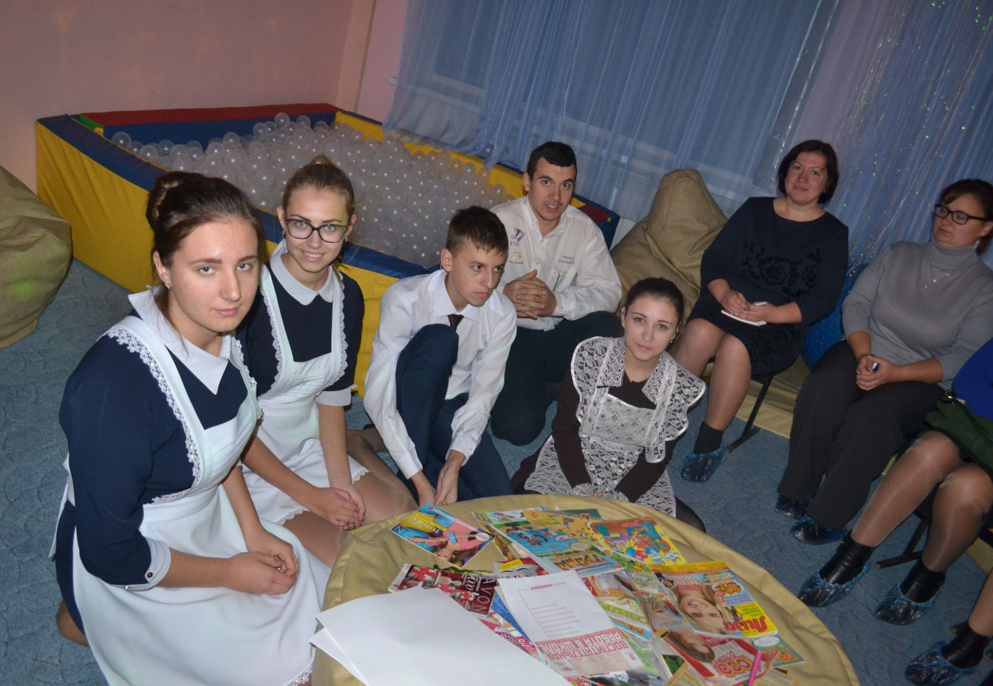
ПРОВЕДЕНИЕ СЕМИНАРОВ И МАСТЕР - КЛАССОВ

Slide 15
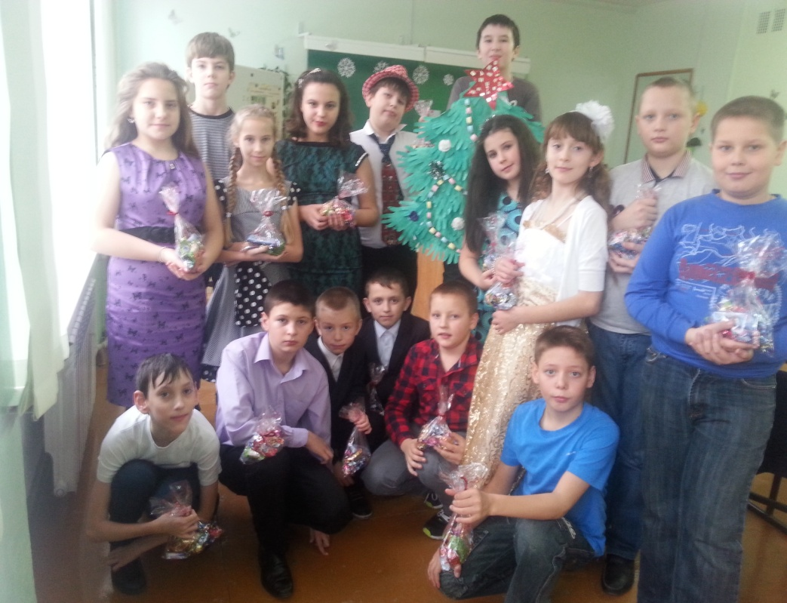
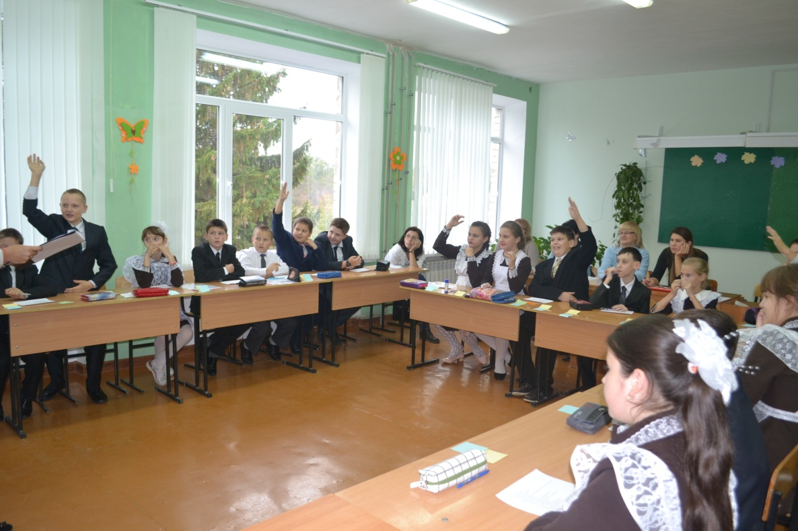
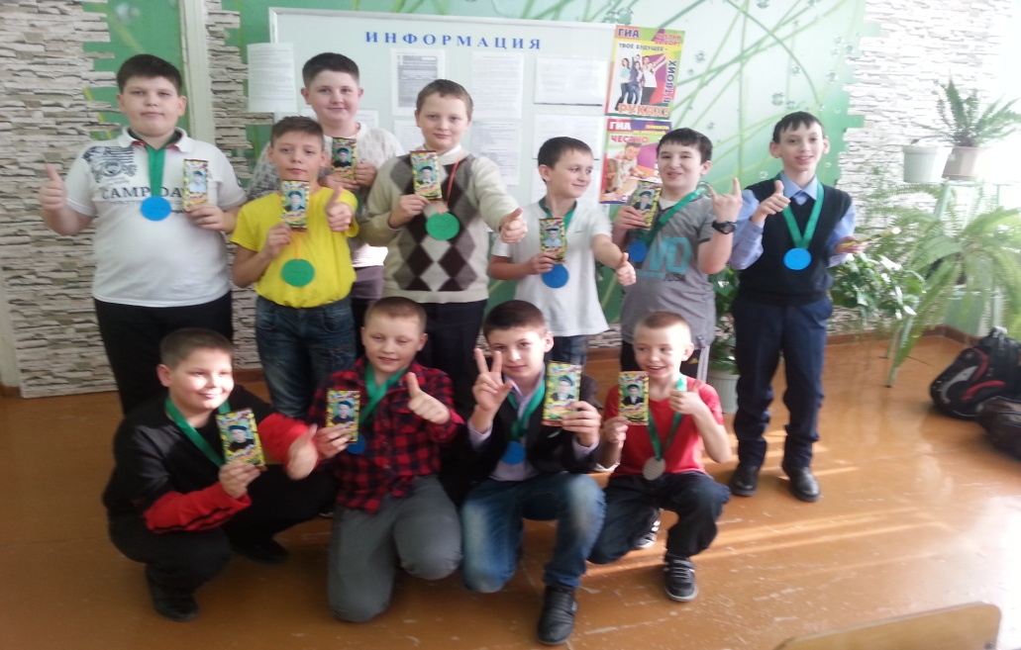
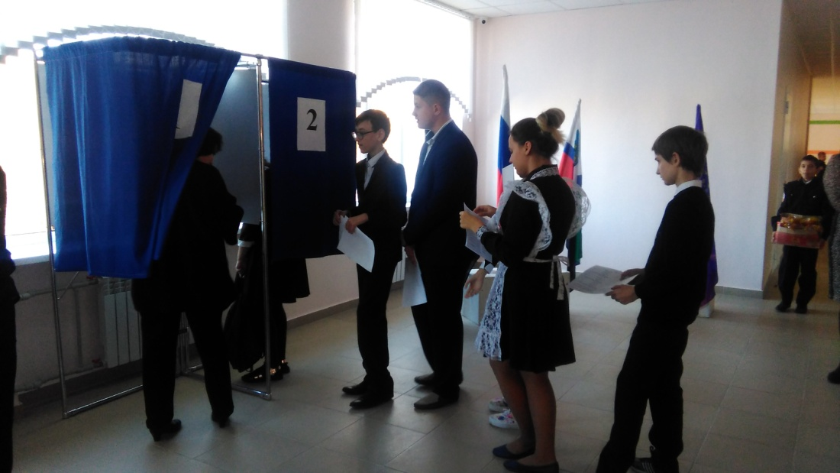
ДОСТУПНАЯ СРЕДА
Проведение классного часа
Проведение новогоднего огонька
Вовлечение обучающихся с ОВЗ и детей – инвалидов в общественно – значимые дела школы
Проведение выборов Президента школы
Проведение Дня защитника Отечества

Slide 16
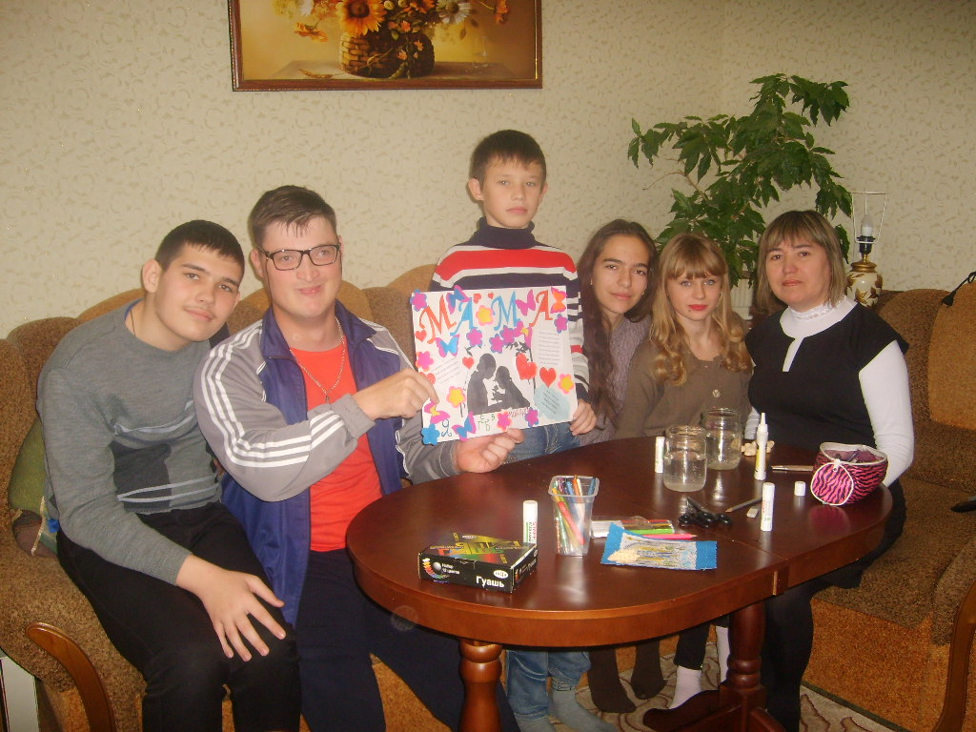
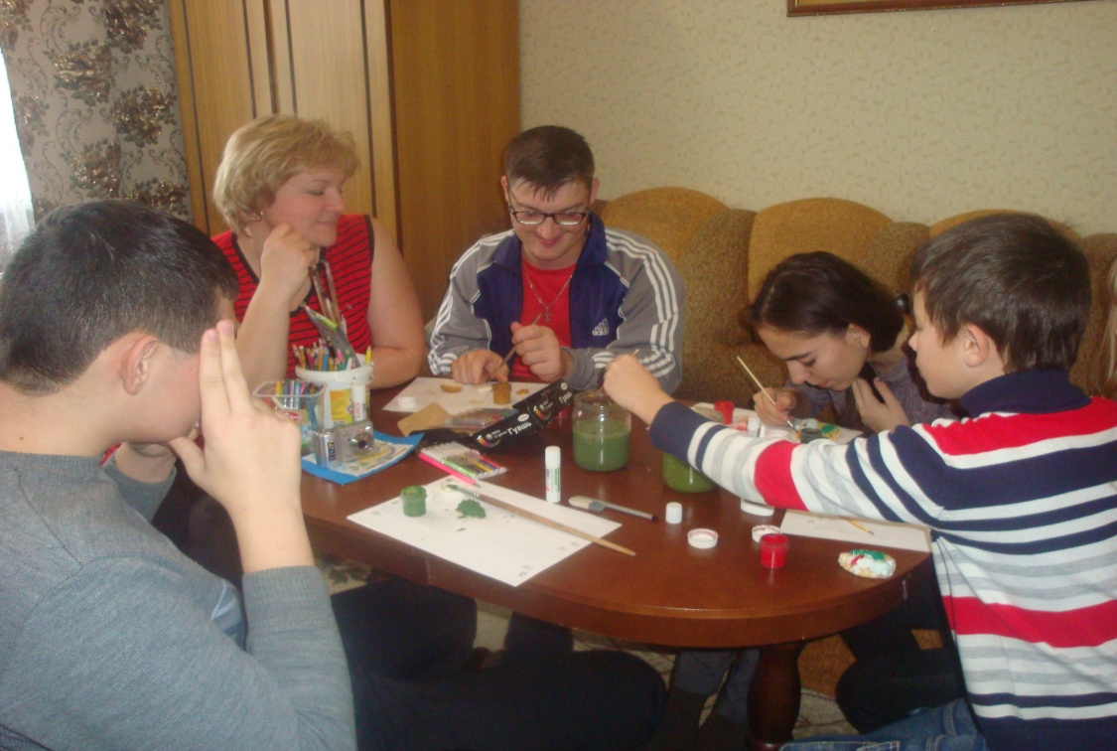
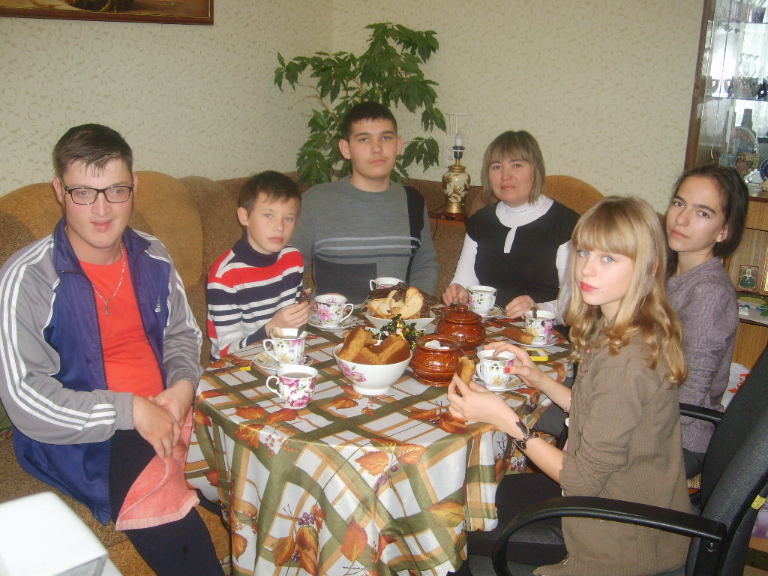
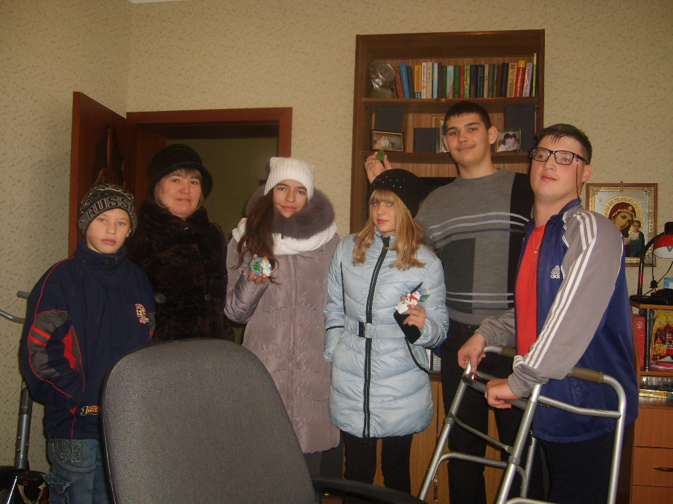
ДОСТУПНАЯ СРЕДА
ПРИОБЩЕНИЕ ДЕТЕЙ - ИНВАЛИДОВ К СОЦИУМУ, СОЦИАЛЬНАЯ АДАПТАЦИЯ

Slide 17
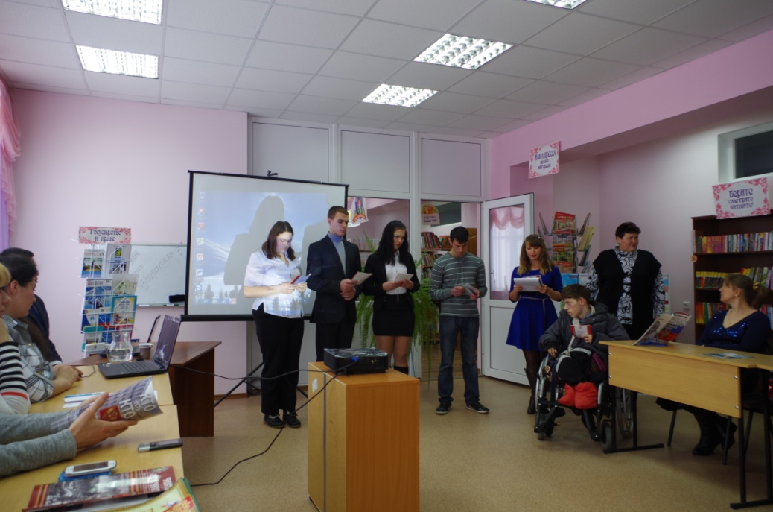
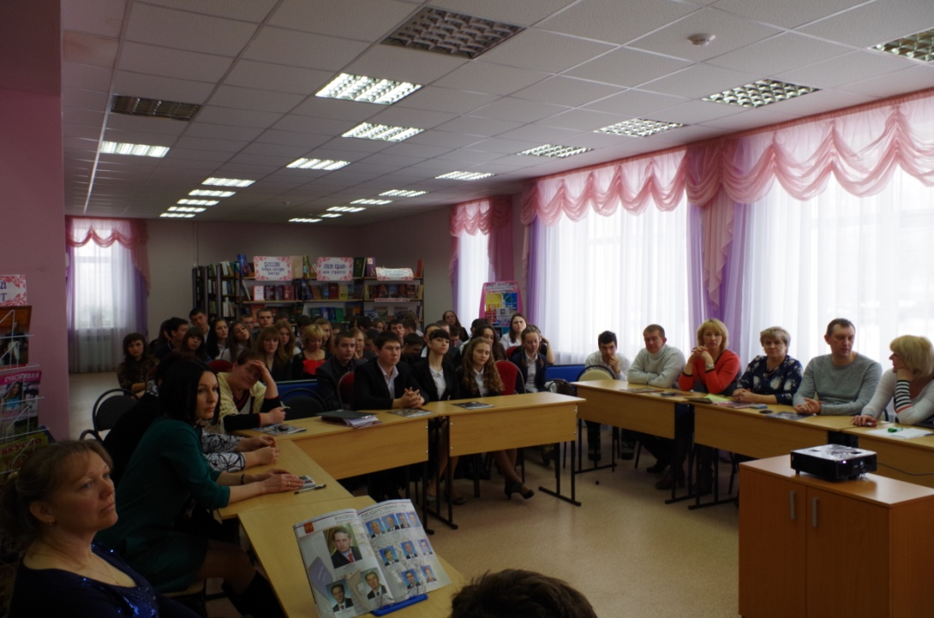
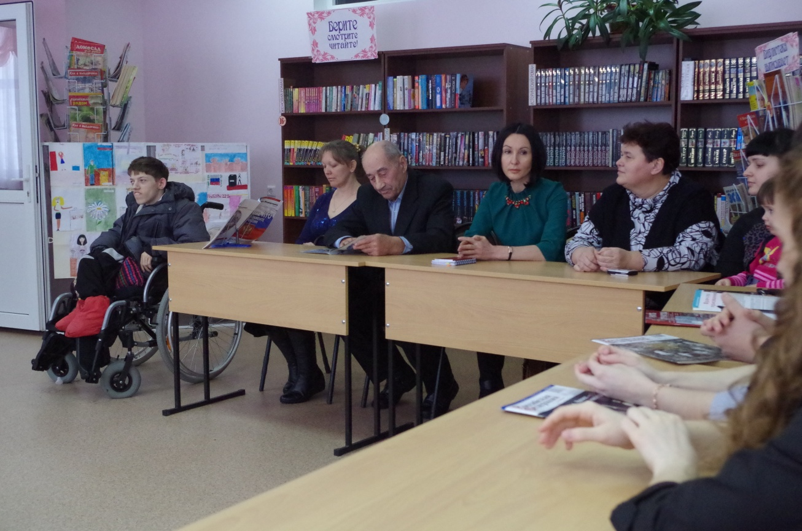
ДОСТУПНАЯ СРЕДА
ПРИОБЩЕНИЕ ДЕТЕЙ - ИНВАЛИДОВ К СОЦИУМУ, СОЦИАЛЬНАЯ АДАПТАЦИЯ
Проведение единого Дня молодого и будущего избирателя

Slide 18
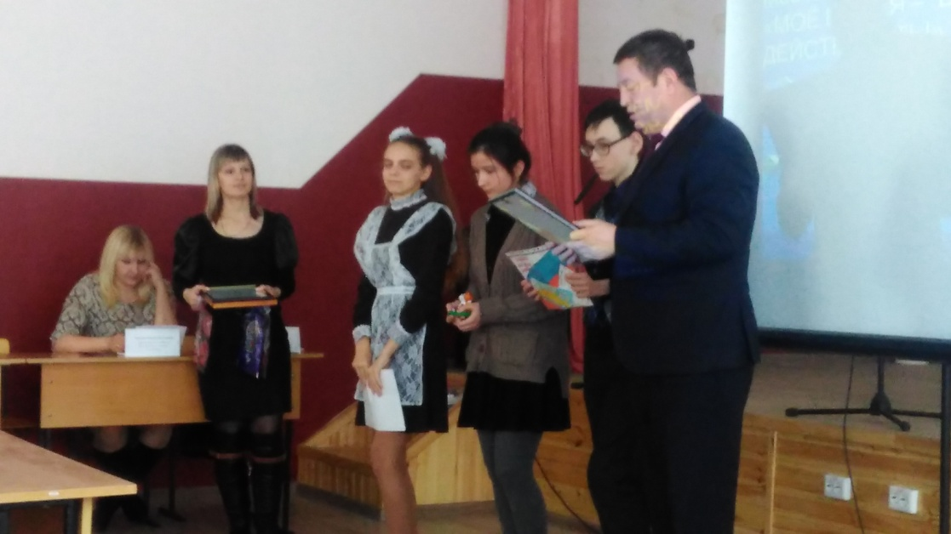
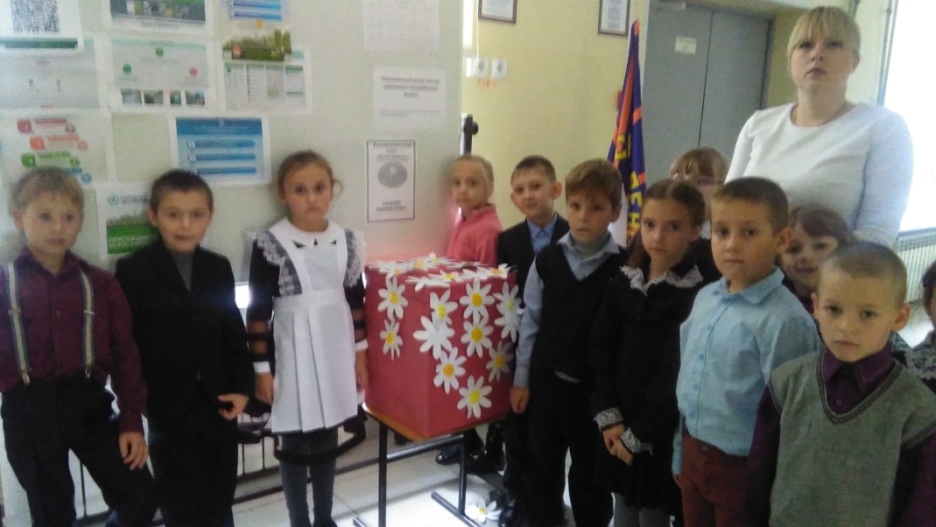
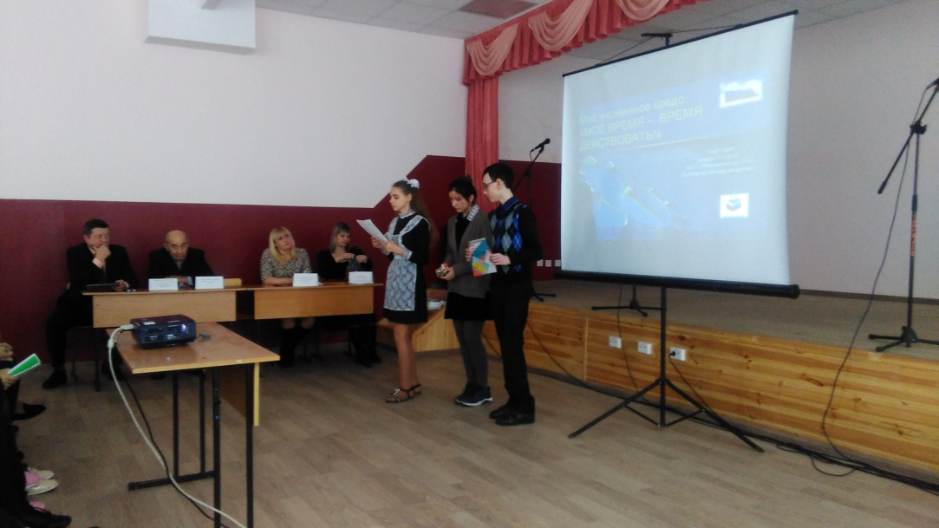
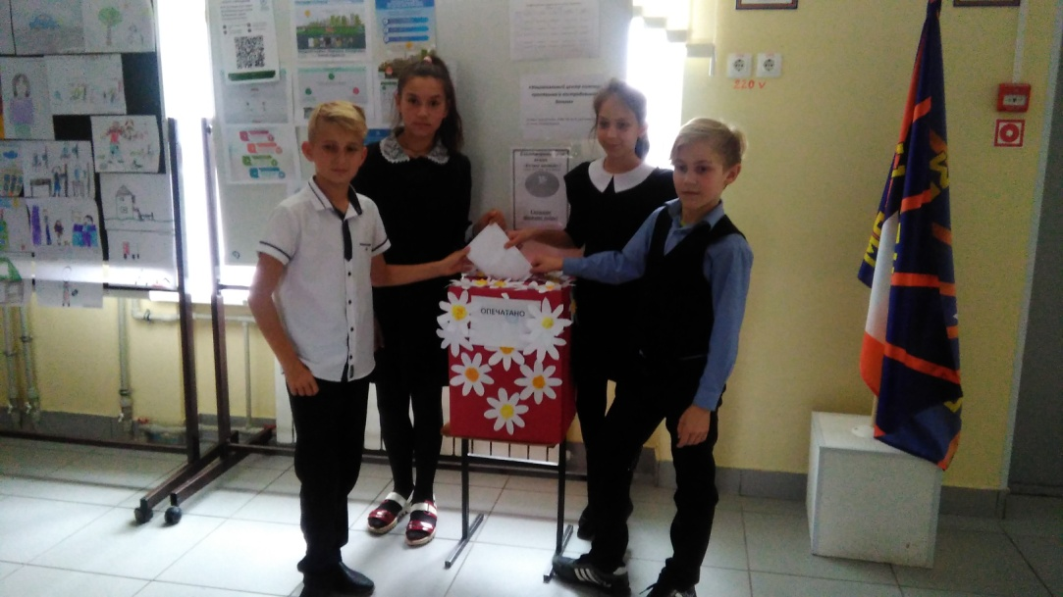
ДОСТУПНАЯ СРЕДА
ПРОВЕДЕНИЕ СОВМЕСТНЫХ МЕРОПРИЯТИЙ, СОЦИАЛЬНАЯ АДАПТАЦИЯ

Slide 19
СПАСИБО ЗА ВНИМАНИЕ

